Slide 1
Law and Technology
časť: Richard Andrášik

Slide 2
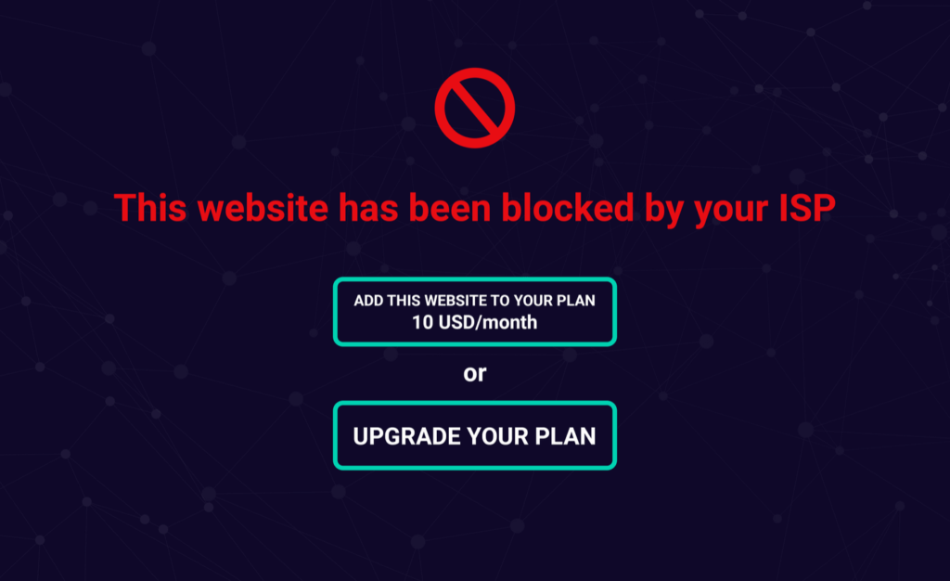
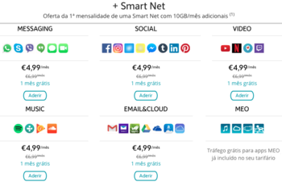
Net neutrality
Rovnaká distribúcia internetovej komunikácie
Od všetkých providerov
Bez diskriminácie
Bez zámerného spomaľovania
Bez prioritizácie používateľa
MEO

Slide 3
Iné štáty
India
Najnovšie regulácie (2018)
Najvoľnejší internet vo svete
U.S.A.
Všeobecné komunikačné regulácie (1934)
“Net neutrality act” v Californii

Slide 4
Obmedzovanie
BEREC
IAP a ISP
Aktuálne minimálne pravidlá
Obmedzenia možné mimo verejných sietí
Provideri nemôžu ovplyvňovať tok internetu
Notes:
Body of European
Regulators of Electronic Communications
Internet access provider
Internet service provider

Slide 5
Solutions
Internet menej ovládaný vládou
Kompromis medzi použivateľmi a vládou
Celosvetovo rozšírené

Slide 6
Zdroje
https://en.wikipedia.org/wiki/Net_neutrality#Legal_aspects
https://berec.europa.eu/eng/netneutrality/
https://www.eff.org/issues/net-neutrality
https://www.researchgate.net/publication/259926987_Internet_Co-Regulation_European_Law_Regulatory_Governance_and_Legitimacy_in_Cyberspace_by_Christopher_T_Marsden

